Slide 1


YAYASAN BUANA KASIH INDONESIA
مـؤسـسـة بوانا كـاسـىـه أندونيسيا
AKTE NOTARIS : SELY PURBA, SH., MKn. NO 10 Tanggal 11 Mei 2019
SK MENKUM & HAM NOMOR AHU-0007163.AH.01.04. Tahun 2019
PROPOSAL PERMOHONAN DONASI PERINGATAN ISRA’ MI’RAJ 1443 H
Dan SANTUNAN YATIM/DHUAFA
DI YABUKI
Kp. Kaliabang Nangka Jl. K.H. Muchtar Tabrani No. 40 C RT. 002 RW. 002 Kel. Perwira, Kec. Bekasi Utara, Kota Bekasi.
Kode Pos 17122 Telp. 021-88894394 Email : contact.yabuki@gmail.com
Website : www.yayasanbuanakasih.com

Slide 2
YAYASAN BUANA KASIH INDONESIA
مـؤسـسـة بوانا كـاسـىـه أندونيسيا
AKTE NOTARIS : SELY PURBA, SH., MKn. NO 10 Tanggal 11 Mei 2019
SK MENKUM & HAM NOMOR AHU-0007163.AH.01.04. Tahun 2019
Proposal Permohonan Donasi Isra’ Mi’raj Nabi Muhammad SAW
No. : 01/YABUKI/IM/III/2022
Lamp. : 1 berkas
Hal : Permohonan Donasi Acara Isra’ Mi’raj Nabi Muhammad SAW di YABUKI
Kepada Yth.
Bapak/Ibu Donatur Yang Dirahmati Allah SWT
Assalamu’alaikum Wr. Wb.
Puji syukur kita haturkan kehadirat Allah SWT yang senantiasa melimpahkan Rahmat, Taufiq, Hidayah serta Inayyah-Nya kepada kita semua. Sholawat serta salam marilah kita sampaikan kepada suri tauladan kita Nabi Muhammad SAW, semoga kita semua mendapatkan syafaatnya kelak di yaumil akhir.
Dalam rangka memperingati Isra’ Mi’raj Nabi Besar Muhammad SAW kami selaku Pengurus Yayasan Buana Kasih Indonesia (YABUKI) akan mengadakan santunan anak yatim/piatu dan dhuafa yang InsyaAllah akan dilaksanakan pada:
Hari : Sabtu Pagi, 19 Maret 2022 M / 16 Sya’ban 1443 H
Jam : 09.00 – selesai
Acara : Peringatan Isra Mi’raj
Penceramah : Drs. Bachtiar Effendi SE, MM
Yayasan bermaksud untuk membagikan 100 sembako dan santunan seharga Rp. 150.000,- per paket.
Untuk ini kami membuka kesempatan bershodaqoh bagi para Bapak/Ibu dermawan demi terlaksananya kegiatan sekaligus sebagai bekal investasi kelak di akhirat. Sebagai bahan pertimbangan kami lampirkan daftar nama anak yatim/piatu dan dhuafa dan kegiatan anak-anak yatim di Yayasan.
Demikian permohonan donasi untuk acara Isra’ Mi’raj ini kami sampaikan. Atas perhatian dan kepedulian Bapak/ Ibu kami sampaikan banyak terima kasih. Semoga Allah SWT membalas kedermawanan Bapak/Ibu dengan kebaikan yang berlebih.
Wassalamu’alaikum Wr. Wb.
Bekasi, Maret 2022
Hormat Kami
Ketua Panitia
Triyanto
Sekretaris
Agus Salim

Slide 3
YAYASAN BUANA KASIH INDONESIA
مـؤسـسـة بوانا كـاسـىـه أندونيسيا
AKTE NOTARIS : SELY PURBA, SH., MKn. NO 10 Tanggal 11 Mei 2019
SK MENKUM & HAM NOMOR AHU-0007163.AH.01.04. Tahun 2019
Sasaran Kegiatan
Acara ini diselenggarakan untuk warga di daerah Jl. KH Muchtar Tabrani RT: 002 RT: 002 Kelurahan Perwira, khususnya bagi anak-anak yatim/piatu dan dhuafa binaan Yayasan Buana Kasih Indonesia.
Melalui acara ini diharapkan akan muncul rasa kepedulian antar sesama dan sebagai ajang silaturahm dengan masyarakat sekitar Yayasan.
Waktu dan Tempat Pelaksanaan
Nama Kegiatan : Memperingati Isra’ Mi’raj Bersama Anak-Anak Binaan YABUKI
Hari / Tanggal : Sabtu Pagi, 19 Maret 2022
Waktu : Pukul 9:00 - Selesai
Tempat : Sekretariat YABUKI
Kp. Kaliabang Nangka Jl. K.H. Muchtar Tabrani No. 40 C
RT. 002 RW. 002 Kel. Perwira, Kec. Bekasi Utara, Kota Bekasi
Susunan Acara
Pembukaan
Pembacaan Surah Yaasiin, Tahlil dan Tahmid
Pembacaan Kisah Maulid Nabi
Lantunan ayat suci Al Qur’an
Sambutan Ketua Panitia dan Pejabat Setempat
Pentas Kegiatan
Ceramah Agama
Penutup

Slide 4
YAYASAN BUANA KASIH INDONESIA
مـؤسـسـة بوانا كـاسـىـه أندونيسيا
AKTE NOTARIS : SELY PURBA, SH., MKn. NO 10 Tanggal 11 Mei 2019
SK MENKUM & HAM NOMOR AHU-0007163.AH.01.04. Tahun 2019
Rincian Biaya
Paket Sembako dan Santunan (100 x @ Rp 150.000) : Rp 15.000.000
Transport Penceramah : Rp 1.000.000
Nasi Box dan Snack (150 x Rp 30.000) : Rp 4.500.000
Bingkisan (2 x Rp 150.000) : Rp 300.000
Biaya Kesekretariatan : Rp 1.800.000
Biaya Tak Terduga : Rp 2.600.000
Total : Rp 25.200.000
Terbilang : DUA PULUH LIMA JUTA DUA RATUS RIBU RUPIAH
Bendahara
Tinna Faryta

Slide 5
YAYASAN BUANA KASIH INDONESIA
مـؤسـسـة بوانا كـاسـىـه أندونيسيا
AKTE NOTARIS : SELY PURBA, SH., MKn. NO 10 Tanggal 11 Mei 2019
SK MENKUM & HAM NOMOR AHU-0007163.AH.01.04. Tahun 2019
Susunan Panitia
Pelindung : Bpk. M. Yazid, SE (Ketua RW:002)
Bpk. Muhammad Nur (Ketua RT:002)
Penasehat : Bpk. Udin, SPd.
Ketua Yayasan : Bpk. Turisman
Sekretaris Yayasan : Bpk. Saepul Rohman
Ketua Panitia : Triyanto
Sekretaris : Agus Salim
Bendahara I : Tinna Faryta
Bendahara II : Hesty Permatasari
Tim Humas : Ibu Ulfiah (Bu Uul)
Aulia Rahmah
Lulu Nabila
Sofiyatul Ahdawiyah
Riri Khoiriyah
Tim Acara : Rahmadhita Azzahra
Rizal Malik Ardani
Peralatan : Sugiyarto
Dokumentasi : Yusuf Arrahman
Konsumsi : Endah Maliwarna
Siti Romlah
Tariasih

Slide 6
YAYASAN BUANA KASIH INDONESIA
مـؤسـسـة بوانا كـاسـىـه أندونيسيا
AKTE NOTARIS : SELY PURBA, SH., MKn. NO 10 Tanggal 11 Mei 2019
SK MENKUM & HAM NOMOR AHU-0007163.AH.01.04. Tahun 2019
Penutup
Demikian Proposal Permohonan Donasi Isra’ Mi’raj ini kami rencanakan. Semoga berkat partisipasi dan bantuan para dermawan sekalian, kegiatan ini dapat berjalan sesuai harapan serta dapat memberi manfaat sebesar-besarnya kepada anak-anak yatim dhuafa binaaan Yayasan Buana Kasih Indonesia dan lingkungan sekitarnya. Aamiin.
Hormat Kami
Ketua Panitia
Triyanto
Sekretaris
Agus Salim
Mengetahui
Ketua Yayasan
Turisman
Ketua RT: 002
Muhammad Nur
Ketua RW: 002
M. Yazid, SE

Slide 7
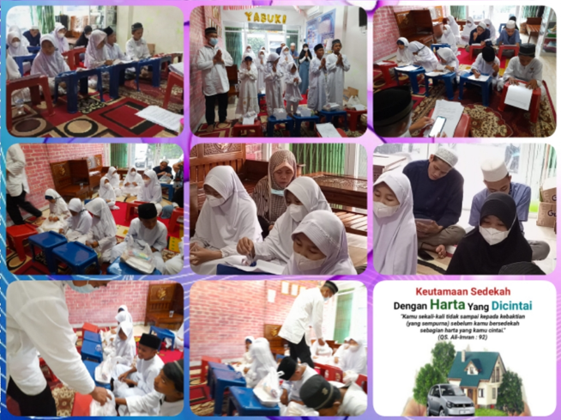
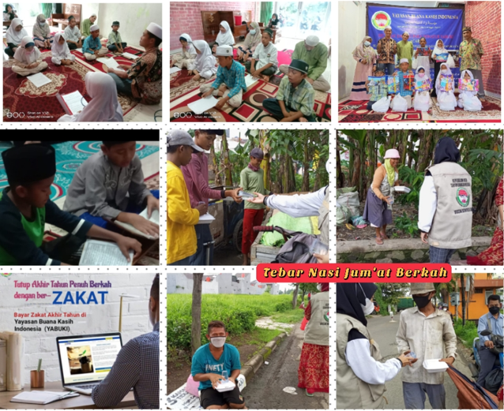
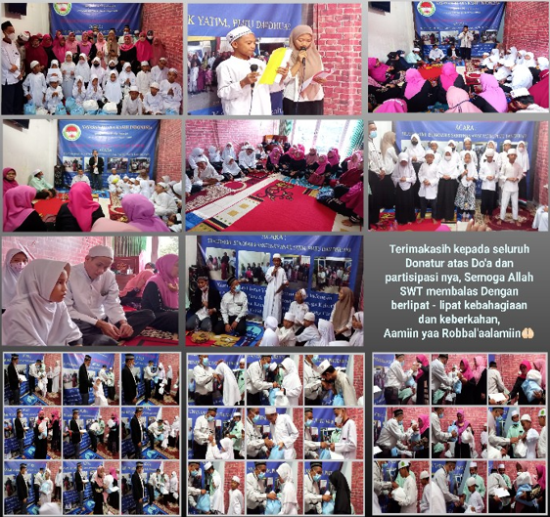
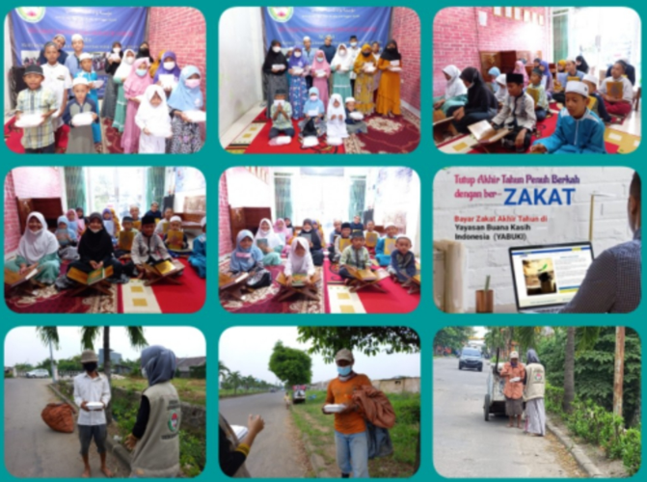
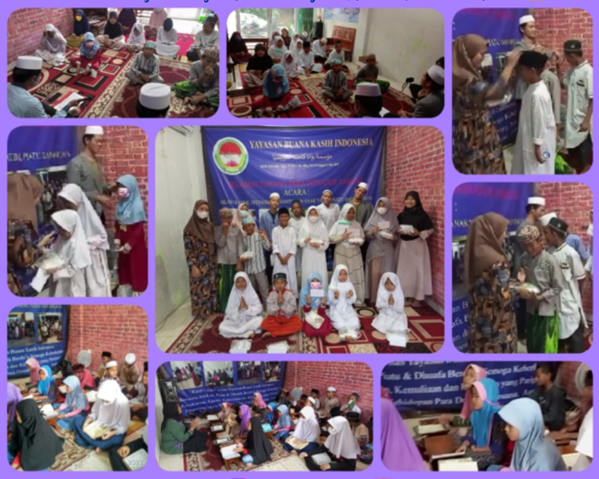
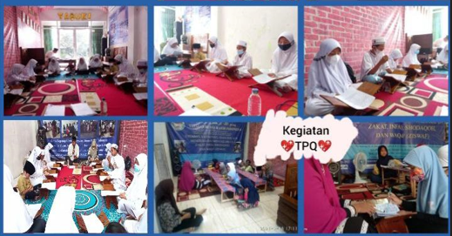
YAYASAN BUANA KASIH INDONESIA
مـؤسـسـة بوانا كـاسـىـه أندونيسيا
AKTE NOTARIS : SELY PURBA, SH., MKn. NO 10 Tanggal 11 Mei 2019
SK MENKUM & HAM NOMOR AHU-0007163.AH.01.04. Tahun 2019
Dokumentasi Kegiatan YABUKI

Slide 8
YAYASAN BUANA KASIH INDONESIA
مـؤسـسـة بوانا كـاسـىـه أندونيسيا
AKTE NOTARIS : SELY PURBA, SH., MKn. NO 10 Tanggal 11 Mei 2019
SK MENKUM & HAM NOMOR AHU-0007163.AH.01.04. Tahun 2019
Daftar Nama Warga Binaan Yayasan Buana Kasih Indonesia
tahun 2022
NO | NAMA LKS | TEMPAT TANGGAL LAHIR | ALAMAT | KETERANGAN
1 | Syafira Fauziah | Bekasi, 26/1/2010 | RT 001 RW 002 Perwira Bekasi Utara Bekasi | Yatim
2 | Naila Tulrahmah | Bekasi, 24/11/2010 | RT 001 RW 002 Perwira Bekasi Utara Bekasi | Yatim
3 | Muhammad Rizki Legawa | Bekasi, 19/7/2005 | RT 006 RW 003 Perwira Bekasi Utara Bekasi | Yatim
4 | Muhammad Zarkasih I | Jakarta, 13/1/2010 | RT 006 RW 003 Perwira Bekasi Utara Bekasi | Yatim
5 | Azzahra Fadhilah | Bekasi, 27/6/2005 | RT 004 RW 003 Perwira Bekasi Utara Bekasi | Yatim
6 | Muhammad Nopal Firdaus | Bekasi, 21/4/2013 | RT 004 RW 003 Perwira Bekasi Utara Bekasi | Yatim
7 | Alfiani Salsabila | Bekasi, 9/8/2005 | RT 004 RW 002 Perwira Bekasi Utara Bekasi | Yatim
8 | M. Zam - Zam | Bekasi, 22/10/2010 | RT 004 RW 002 Perwira Bekasi Utara Bekasi | Yatim
9 | Firmansyah | Bekasi, 19/5/2005 | RT 002 RW 002 Perwira Bekasi Utara Bekasi | Yatim
10 | Muhammad Rasya | Bekasi, 8 /3/2007 | RT 006 RW 003 Perwira Bekasi Utara Bekasi | Yatim
11 | Azhra Nur Rahmi | Bekasi, 23/2/2012 | RT 003 RW 004 Perwira Bekasi Utara Bekasi | Yatim
12 | Afaf Aufa Arafi | Bekasi, 6/5/2008 | RT 002 RW 005 Perwira Bekasi Utara Bekasi | Yatim
13 | Lalita Ramadhani | Bekasi, 3/8/2010 | RT 002 RW 005 Perwira Bekasi Utara Bekasi | Yatim
14 | Muhammad Fadhilah | Bekasi, 14/2/2007 | RT 004 RW 003 Perwira Bekasi Utara Bekasi | Yatim
15 | Yana Aulia | Bekasi, 1/7/2012 | RT 004 RW 003 Perwira Bekasi Utara Bekasi | Yatim
16 | Mary Susains Srikandi | Banjnegara,30/4/2010 | RT 004 RW 003 Perwira Bekasi Utara Bekasi | Yatim
17 | Amelia Putri | Jakarta, 6/8/2008 | RT 003 RW 003 Perwira Bekasi Utara Bekasi | Yatim
18 | Fahri Andi Kurniawan | Bekasi, 5/8/2007 | RT 003 RW 003 Perwira Bekasi Utara Bekasi | Yatim
19 | Muhammad Saman | Bekasi, 25/12/2006 | RT 001 RW 002 Perwira Bekasi Utara Bekasi | Yatim
20 | Andri | Bekasi, 18/12/2002 | RT 001 RW 002 Perwira Bekasi Utara Bekasi | Yatim
21 | Zahra Umayroh | Bekasi, 3/1/2007 | RT 004 RW 002 Perwira Bekasi Utara Bekasi | Yatim Piatu
22 | Noval Attalah | Bekasi, 4/5/2002 | RT 004 RW 002 Perwira Bekasi Utara Bekasi | Yatim
23 | Ibnu Badawi | Bekasi, 8/3/2007 | RT 004 RW 002 Perwira Bekasi Utara Bekasi | Yatim
24 | M. Rizki Ramadhan | Bekasi, 15/9/2008 | RT 004 RW 002 Perwira Bekasi Utara Bekasi | Yatim
25 | Alwi Sucipto | Bekasi, 11/9/2000 | RT 004 RW 002 Perwira Bekasi Utara Bekasi | Yatim
26 | Ibnu Hafidz | Bekasi, 18/11/2000 | RT 006 RW 003 Perwira Bekasi Utara Bekasi | Yatim
27 | Rahmadhira Azzahra | Bekasi, 22/11/2002 | RT 006 RW 003 Perwira Bekasi Utara Bekasi | Yatim Piatu
28 | Rahmawati Ananda | Bekasi, 03/10/2003 | RT 006 RW 025 Harapan Jaya Bekasi | Yatim
29 | Choirunnisa Azzahra | Bekasi, 18/11/2005 | RT 005 RW 005 Perwira Bekasi Utara Bekasi | Yatim
30 | Mutiara Elvira | Bekasi, 08/04/2009 | RT 005 RW 005 Perwira Bekasi Utara Bekasi | Yatim
31 | Salman Alfarizi | Bekasi, 06/01/2016 | RT 005 RW 005 Perwira Bekasi Utara Bekasi | Yatim
32 | Ul'ya Sehan | Bekasi, 28/03/2008 | RT 007 RW 023 Harapan Jaya Bekasi | Yatim
33 | Muhammad Rizki R | Bekasi, 17/09/2009 | RT 013 RW 008 Perwira Bekasi Utara Bekasi | Yatim
34 | Ahmad Rafi Ma'ruf | Bekasi, 17/09/2013 | RT 013 RW 008 Perwira Bekasi Utara Bekasi | Yatim
35 | Ahmad Rafa Ma'ruf | Bekasi, 17/09/2013 | RT 013 RW 008 Perwira Bekasi Utara Bekasi | Yatim
36 | Fizal Jeansyah | Banuayu, 05/03/2013 | RT 003 RW 001 Bantargebang Bekasi | Yatim
37 | Frisky Jaekel | Bekasi, 23/01/2005 | RT 003 RW 001 Bantargebang Bekasi | Yatim
38 | Muhammad Ramdani S | Bekasi, 02/11/2003 | RT 003 RW 001 Bantargebang Bekasi | Yatim
39 | Agustian Putra Sa'ban | Bekasi, 03/08/2009 | RT 003 RW 001 Bantargebang Bekasi | Yatim
40 | M. Dika Pahlevi Muksin | Bekasi, 21/01/2013 | RT 002 RW 001 Bantargebang Bekasi | Yatim
41 | Siti Maesaroh | Bekasi, 10/05/2002 | RT 003 RW 001 Bantargebang Bekasi | Yatim
42 | Siti Nur Aisyah | Bekasi, 19/06/2009 | RT 002 RW 001 Bantargebang Bekasi | Yatim
43 | Shaskia Fitria Ningsih | Bekasi, 11/09/2005 | RT 003 RW 001 Bantargebang Bekasi | Yatim
44 | Aulia Kholifatussifa | Bekasi, 16/11/2009 | RT 002 RW 001 Bantargebang Bekasi | Yatim
45 | Rayra Hany | Bekasi, 4/6/2009 | RT 003 RW 005 Perwira Bekasi Utara Bekasi | Yatim
46 | Moh. Husen | Bekasi, 12 /3/2006 | RT 009 RW 15 Ujung Harapan Bekasi | Yatim
47 | M. Lukmansyah | Bekasi, 30 /4/ 2008 | RT 001 RW 17 Ujung Harapan Bekasi | Yatim
48 | Satria Agung Pratama | Banyumas, 8/7/ 2011 | RT 009 RW 15 Ujung Harapan Bekasi | Yatim
49 | Fitri Nur Karmila | Bekasi, 23/10/2007 | RT 007 RW 15 Ujung Harapan Bekasi | Yatim
50 | Rayi Nur Ridwan | Bekasi, 11/11/2009 | RT 008 RW 17 Ujung Harapan Bekasi | Yatim

Slide 9
YAYASAN BUANA KASIH INDONESIA
مـؤسـسـة بوانا كـاسـىـه أندونيسيا
AKTE NOTARIS : SELY PURBA, SH., MKn. NO 10 Tanggal 11 Mei 2019
SK MENKUM & HAM NOMOR AHU-0007163.AH.01.04. Tahun 2019
51 | Kaylatul Jannah Aulia | Bekasi, 17/1/2009 | RT 001 RW 43 Ujung Harapan Bekasi | Yatim
52 | Silvia Atikah Risqiyani | Pekalongan, 15/4/ 2012 | RT 002 RW 002 Perwira Bekasi Utara Bekasi | Yatim Piatu
53 | Natasya Putri Azahra | Bekasi, 14/6/2010 | RT 002 RW 002 Perwira Bekasi Utara Bekasi | Yatim
54 | Amira Dimas Anasya Putri | Bekasi, 27/4/2018 | RT 002 RW 002 Perwira Bekasi Utara Bekasi | Yatim
55 | Kennyia Syabrina Riskika | Curup, 9/3/2011 | RT 001 RW 013 Perwira Bekasi Utara Bekasi | Yatim
56 | Riski Williansah | Bekasi, 14/06/2004 | RT 002 RW 004 Perwira Bekasi Utara Bekasi | Yatim
57 | Ananda Risqi | Bekasi, 23/01/2007 | RT 007 RW 005 Kaliabang Tengah Bekasi | Yatim
58 | Kirana Irfani Jaya | Bekasi, 29/03/2012 | RT 001 RW 003 Perwira Bekasi Utara Bekasi | Yatim
59 | Muhamad Adlan | Bekasi, 20/03/2012 | RT 007 RW 005 Kaliabang Tengah Bekasi | Yatim
60 | Zidan Putra Rayandra | Bekasi, 11/5/2004 | RT 002 RW 004 Perwira Bekasi Utara Bekasi | Yatim
61 | Dian Setiawan | Jakarta, 27/10/2000 | RT 002 RW 004 Perwira Bekasi Utara Bekasi | Yatim
62 | Brayen Gani Abdul Jabar | Bekasi, 26/08/2001 | RT 002 RW 004 Kebantenan | Dhuafa
63 | Mutiara | Bekasi, 21/06/2000 | RT 003 RW 002 Perwira Bekasi Utara Bekasi | Dhuafa
64 | Ubaidilah | Bekasi, 18/11/2000 | RT 006 RW 001 Perwira Bekasi Utara Bekasi | Dhuafa
65 | Andri | Bekasi, 18/12/2002 | RT 001 RW 002 Perwira Bekasi Utara Bekasi | Dhuafa
66 | Badriah | Bekasi, 19/6/1958 | RT 006 RW 003 Perwira Bekasi Utara Bekasi | Dhuafa
67 | Carsiti | Jakarta, 10/05/1979 | RT 003 RW 003 Perwira Bekasi Utara Bekasi | Dhuafa
68 | Feni | Banjar, 09/03/1973 | RT 001 RW 002 Perwira Bekasi Utara Bekasi | Dhuafa
69 | Suhaenah | Bekasi, 06/07/1986 | RT 001 RW 002 Perwira Bekasi Utara Bekasi | Dhuafa
70 | Muriyah | Kebumen,15/03/1975 | RT 001 RW 002 Perwira Bekasi Utara Bekasi | Dhuafa
71 | Saidah | Bekasi, 10/02/1982 | RT 001 RW 002 Perwira Bekasi Utara Bekasi | Dhuafa
72 | Nunung | Bekasi, 15/5/1076 | RT 003 RW 005 Perwira Bekasi Utara Bekasi | Dhuafa
73 | Irma Baijuri | Jakarta, 27/10/1968 | RT 001 RW 013 Perwira Bekasi Utara Bekasi | Dhuafa
74 | Inah | Bekasi, 07/01/1968 | RT 005 RW 003 Perwira Bekasi Utara Bekasi | Dhuafa
75 | Marwati | Bekasi, 24/07/1977 | RT 00 RW 004 Perwira Bekasi Utara Bekasi | Dhuafa
76 | Marnih | Bekasi, 15/6/1947 | RT 002 RW 002 Perwira Bekasi Utara Bekasi | Dhuafa
77 | Teno | Bekasi, 12/8/1950 | RT 006 RW 003 Perwira Bekasi Utara Bekasi | Dhuafa
78 | Mursinah | Bekasi, 8/11/1950 | RT 005 RW 003 Perwira Bekasi Utara Bekasi | Dhuafa
79 | Nyai | Bekasi, 23/3/1952 | RT 001 RW 002 Perwira Bekasi Utara Bekasi | Dhuafa
80 | Rohani | Banjarmasn,4/2/1956 | RT 004 RW 004 Bekasi Jaya Bekasi Timur | Dhuafa
81 | Afrinah | Bekasi, 21/4/1958 | RT 006 RW 003 Perwira Bekasi Utara Bekasi | Dhuafa
82 | Beno | Bekasi, 4/10/1958 | RT 001 RW 002 Perwira Bekasi Utara Bekasi | Dhuafa
83 | Mujiati | Bekasi, 8/12/1959 | RT 003 RW 002 Perwira Bekasi Utara Bekasi | Dhuafa
84 | Udin | Bekasi, 15/6/1960 | RT 002 RW 002 Perwira Bekasi Utara Bekasi | Dhuafa
85 | Wastiah | Tegal, 20/7/1967 | RT 001 RW 003 Perwira Bekasi Utara Bekasi | Dhuafa
86 | Salamah | Bekasi, 1/7/1967 | RT 001 RW 002 Perwira Bekasi Utara Bekasi | Dhuafa
87 | Suhada | Bekasi, 3/2/1965 | RT 005 RW 003 Perwira Bekasi Utara Bekasi | Dhuafa
88 | Maryati | Bekasi, 11/10/1964 | RT 003 RW 003 Perwira Bekasi Utara Bekasi | Dhuafa
89 | Hasanah | Bekasi, 11/10/1964 | RT 004 RW 003 Perwira Bekasi Utara Bekasi | Dhuafa
90 | Entih | Bekasi, 7/4/1960 | RT 001 RW 002 Perwira Bekasi Utara Bekasi | Dhuafa
91 | Ayi Syariful Muhidin | Sukabumi,16/03/1964 | RT 001 RW 003 Perwira Bekasi Utara Bekasi | Dhuafa
92 | Wahyuningsih | Bekasi, 25/04/1988 | RT 001 RW 007 Ujung Harapan Bekasi | Dhuafa
93 | Arsita | Bekasi, 13/03/1993 | RT 002 RW 005 Perwira Bekasi Utara Bekasi | Dhuafa
94 | Mini Sukmawati | Banu Ayu, 7/05/1984 | RT 003 RW 001 Bantargebang Bekasi | Dhuafa
95 | Syaripah | Bekasi, 05/05/1976 | RT 013 RW 008 Perwira Bekasi Utara Bekasi | Dhuafa
96 | Eni Ariyanti | Palembang,23/04/1985 | RT 007 RW 023 Harapan Jaya bekasi Utara | Dhuafa
97 | Marpuah | Bekasi, 15/11/1979 | RT 007 RW 023 Harapan Jaya bekasi Utara | Dhuafa
98 | Suryani | Bekasi, 15/06/1973 | RT 004 RW 003 Perwira Bekasi Utara Bekasi | Dhuafa
99 | Turahayu | Pemalang,22/10/1986 | RT 003 RW 003 Perwira Bekasi Utara Bekasi | Dhuafa
100 | Ijeh Jahrah | Bekasi, 3/12/1976 | RT 005 RW 005 Perwira Bekasi Utara Bekasi | Dhuafa

Slide 10






YAYASAN BUANA KASIH INDONESIA
مـؤسـسـة بوانا كـاسـىـه أندونيسيا
AKTE NOTARIS : SELY PURBA, SH., MKn. NO 10 Tanggal 11 Mei 2019
SK MENKUM & HAM NOMOR AHU-0007163.AH.01.04. Tahun 2019
YayasanBuanaKasih
YABUKIBuanaKasih
YayasanBuanaKasih
No.Rek:
156.001.0023.044
an. Yayasan Buana Kasih Indonesia
No.Rek:
521.144.9901
an. Yayasan Buana Kasih Indonesia
No.Rek:
0937.0106.5583.535
an. Yayasan Buana Kasih Indonesia

